Slide 1
Lietuvos barbekiu kepėjų asociacija (LBKA)
BENDRADARBIAVIMO PASIŪLYMAS

Slide 2
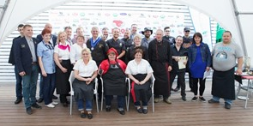
Lietuvos barbekiu kepėjų asociacija (LBKA)
Įkurta prieš daugiau nei 10 metų;
10 metų priklauso Pasaulio grilio asociacijai (WBQA);
Bendradarbiauja su Lietuvos ir kitų valstybių grilio mėgėjais;
Priklauso 35 nariai: grilio profesionalai ir mėgėjai

Slide 3
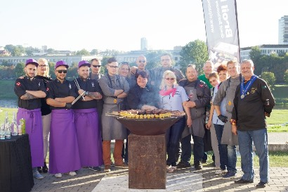
Laimėjimai
Kasmet dalyvauja Pasaulio ir Europos čempionatuose
Čempionatuose pasiekimai vis aukštesni:
2011 m. Pasaulio 9 vt. kiauliena
2012 m. Europos: 9 vt. jautiena
2013 m. Pasaulio: 4 vt. desertas
2014 m. Europos: 2 vt. jautiena
2015 m. Pasaulio: 6 vt. kiauliena
2016 m. Europos: 5 vt. žuvis

Slide 4
Asociacijos veikla
Seminarai, kurių metu pristatomi grilio patiekalai, nauji produktai, įvairiausi maisto paruošimo ant „gyvos“ ugnies ypatumai
Bendradarbiavimas su žiniasklaidos priemonėmis, siekiant sudominti šia įdomia, stipriai populiarėjančia veikla
Įvairūs asociacijos ir rėmėjų renginiai po atviru dangumi bei patalpose, visus metus:
Užgavėnės
Kaziuko mugės
Vilniaus dienos
Įvairių organizacijų kolegų susibūrimai
firmų gimtadieniai, vasaros šventės
stovyklų atidarymai
produktų pristatymai ir pan.

Slide 5
Lietuvos barbekiu čempionatai
LBKA organizuoja Lietuvos barbekiu čempionatus, pirmenybes ir varžytuves, fiestas
Renginiai vyksta įvairiuose Lietuvos miestuose ir miesteliuose: Vilniuje, Druskininkuose, Palangoje (ir t.t.)
Parenkama tokia vieta ir laikas, kuomet yra didžiausias žmonių srautas ir galima susilaukti daugiausiai žiūrovų dėmesio, pvz:
Stintų čempionatas – Palangoje, stintų šventės metu
Lietuvos čempionatas – Vilniuje, Tautų mugės metu, Druskininkuose – per miesto šventę,
Varžytuvės – Rumsiškėse muzikinių festivalių metu
COBB grilių čempionatas – Kaune, maisto festivalio “Skanaus” metu

Slide 6
Lietuvos atvirasis barbekiu čempionatas 2015
Jubiliejinis
Tarptautinis
Gausiausias
Čempionatai rengiami kasmet. Šis jau bus 10-asis
Jau užsiregistravo Estijos, Baltarusijos, Lenkijos komandos
Planuoja dalyvauti ~30 komandų po 3-5 narius
Įspūdingas žiūrovų skaičius
Įsimintinas
renginys
Čempionato metu Gedimino pr. vyks Tautų mugė. Čempionatas vyks Lukiškių a. Planuojamas ~70-90 tūkst. žmonių srautas.
Iškilmingas atidarymas ir uždarymas, scena, rekordo siekimas, šou programa (ugnies ir kt.),

Slide 7
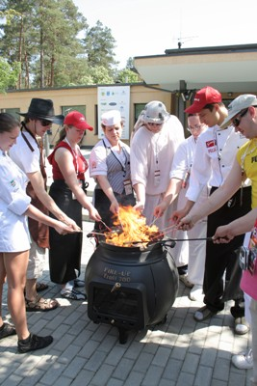
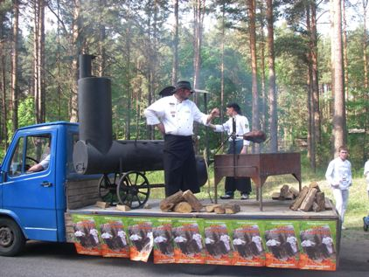
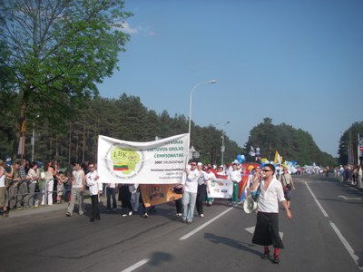
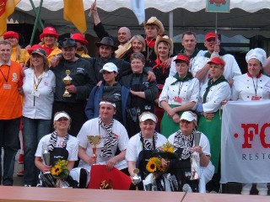
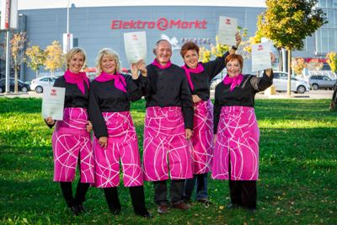
Lietuvos atvirasis barbekiu čempionatas 2015

Slide 8
Čempionato programa
Penktadienis, 09.18
Šeštadienis, 09.19
10.00- 18.00 | Dalyvių atvykimas ir registracija čempionato vietoje. Ringų įrengimas
18.00-18.30 | Maisto paketų išdalinimas
20.00 | Kapitonų patiekalo atidavimas
20.00-24.00 | Komandų susipažinimo vakaras
9.00 | Startas ringuose
9.30 | Komandų kapitonų instruktavimas, maisto produktų išdavimas
10.00 | Teisėjų instruktavimas
10.30 | Atidarymas
11.00 | Žuvies patiekalo atidavimas
12.00 | Vištienos + garnyro atidavimas
13.30 | Šonkaulių atidavimas
14.30 | Jautienos + garnyro atidavimas
15.30 | Deserto atidavimas
16.00-17.00 | Plotų tvarkymas
17.00 | Apdova nojimai

Slide 9
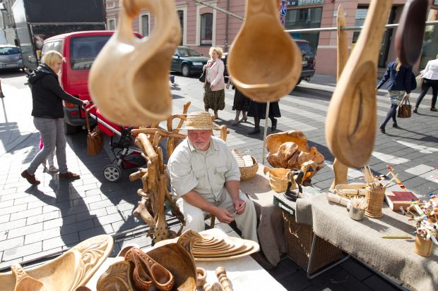
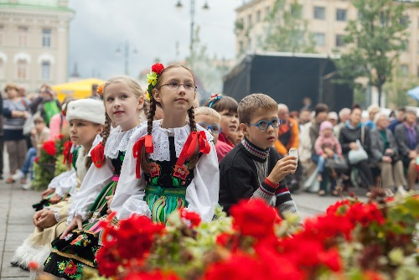
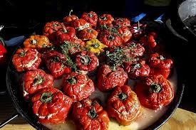
Tautų mugė

Slide 10
Žiniasklaidos planas
Pagrindinė informacijos sklaida iki, per ir po čempionato:
LBKA Facebook paskyra: https://www.facebook.com/lbka.wbqa?fref=ts
LBKA interneto puslapis: www.grilis.net
Informacija apie čempionatą jau paskleista:
Meniu.lt (pirmasis, didžiausias, nepriklausomas portalas apie Lietuvos restoranus, klubus, kavines, barus bei kitas maitinimo įstaigas. Maitinimo informacijos, sveikos gyvensenos, pobūvių bei renginių gidas):
http://www.meniu.lt/naujiena/10-aji-grilio-sezona-vainikuos-lietuvos-cempionatas
LRT radijo vasaros studija: http://www.lrt.lt/mediateka/irasas/1011763762/lrt_vasaros_studija_2015-06-09_11_05

Slide 11
Reklamos galimybės
Barbekiu
rekordai
Palapinės ir
vėliavos
Aprangos
Produkcijos
pavyzdžiai
Barbekiu
komanda
Kita

Slide 12
Barbekiu rekordai
Daug ir nemokamo žiniasklaidos dėmėsio sulaukianti atrakcija. Kartu tai galimybė atraktyvesne forma pareklamuoti savo produkciją, apšviesti žiūrovus apie produkto patiekimo galimybes, kūrybiškiau pateikti save, susirinkti kontaktus
Rekordai fiksuojami Factum rekordų knygos atstovų
Anksčiau darytų rekordų pvz.:
Didžiausias keptas jautis: 450 kg
Ilgiausias kiaulienos šašlykas: 48 m (iš 200 kg mėsos)
Didžiausia burita: iš 5’000 vnt tortilijų
Didžiausia vištienos tulpė: iš 5’000 vištienos “tulpelių”
Senis besmegenis: iš 5’000 keksiukų
Didžiausias grybas: iš 5’000 keksiukų
Ilgiausia grill dešrelė: 150 m

Slide 13
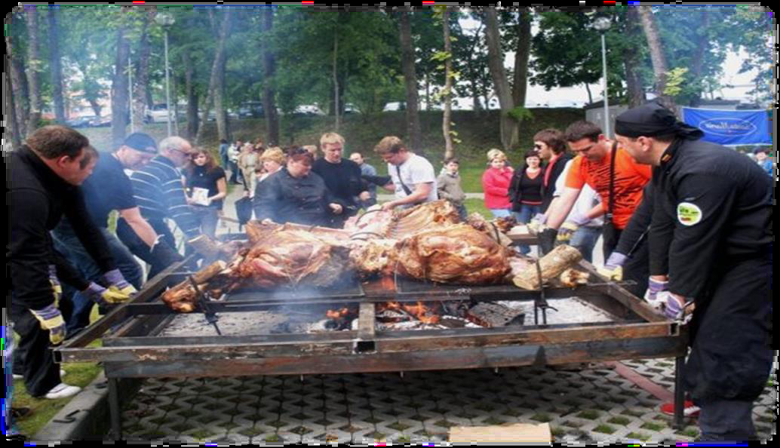
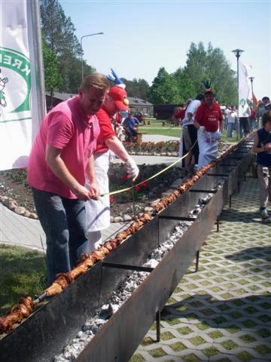
Barbekiu rekordai
Kiaulienos šašlykas:
48m / 200kg
Keptas jautis: 450 kg

Slide 14
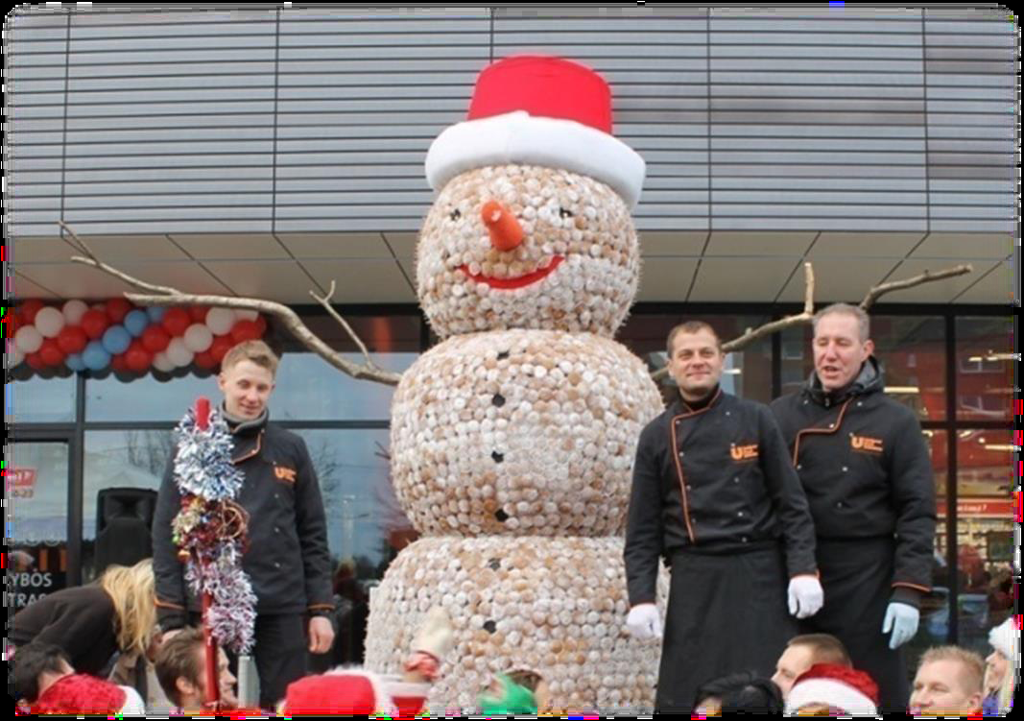
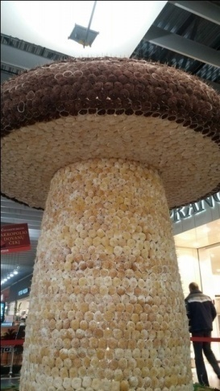
Barbekiu rekordai
Senis besmegenis:
iš 5’000 keksiukų
Grybas: iš 5’000 keksiukų

Slide 15
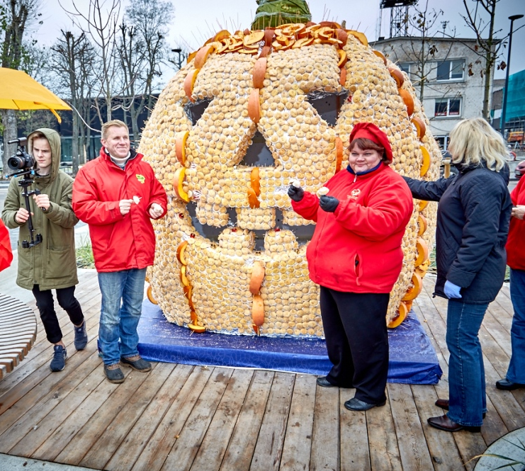
Barbekiu rekordai
Helovino moliūgas:
iš 5’000 keksiukų
Užgavėnių Morė:
iš 7’000 keksiukų

Slide 16
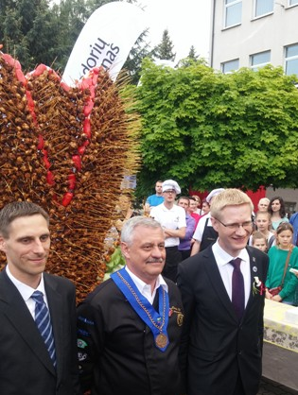
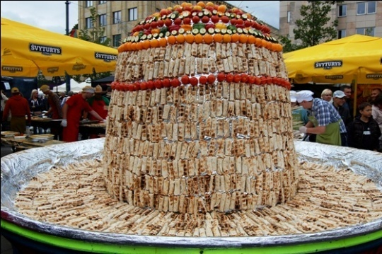
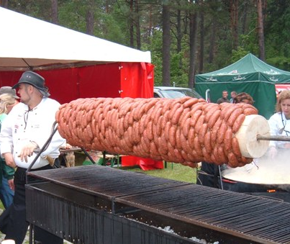
Barbekiu rekordai
Vištienos tulpė:
iš 5’000 vnt
vištienos “tulpelių”
Burita:
iš 5’000 tortilijų
Grill dešrelė:
150 m

Slide 17
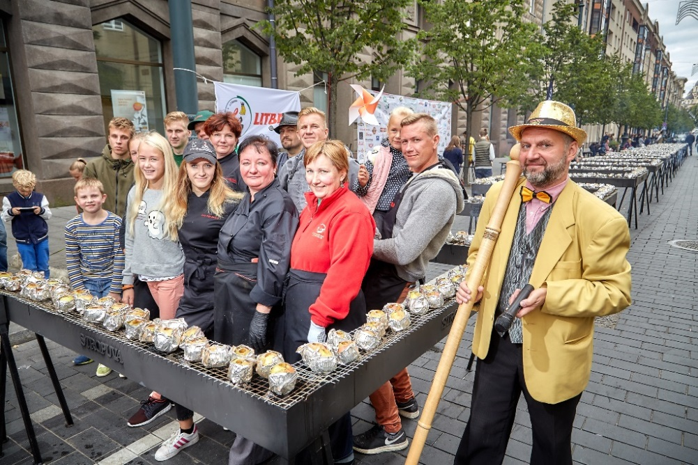
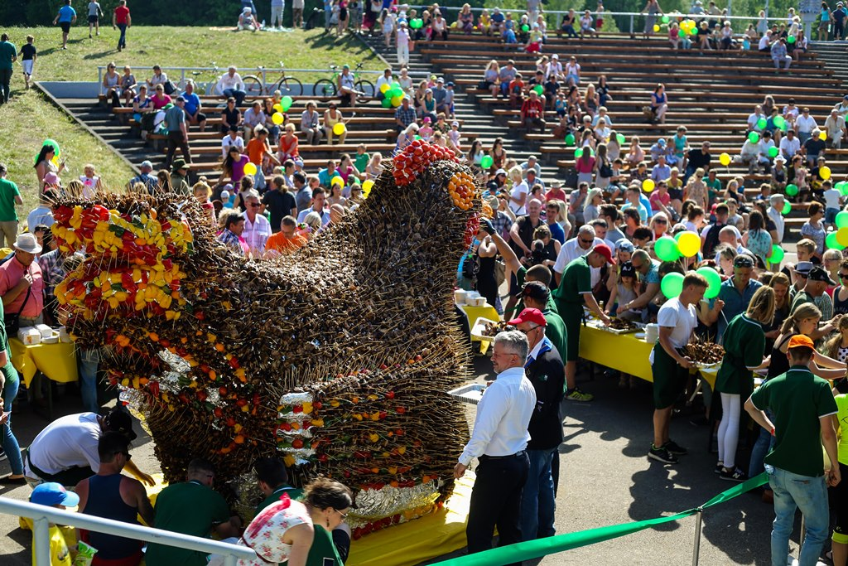
Barbekiu rekordai
Kepti obuoliai:
100m
Višta iš vištienos kepsnelių:
7000 vnt vištienos, 50kg daržovių

Slide 18
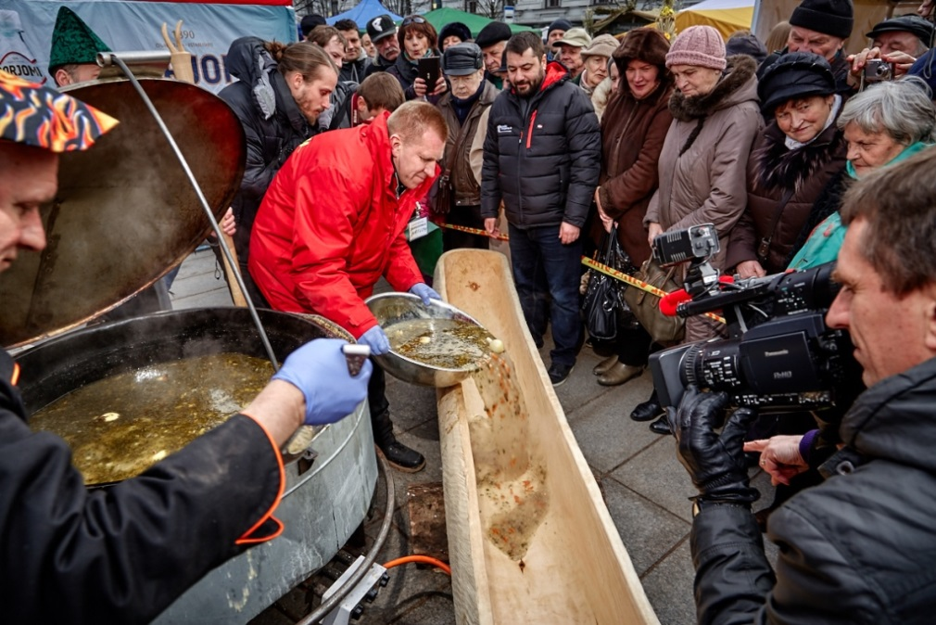
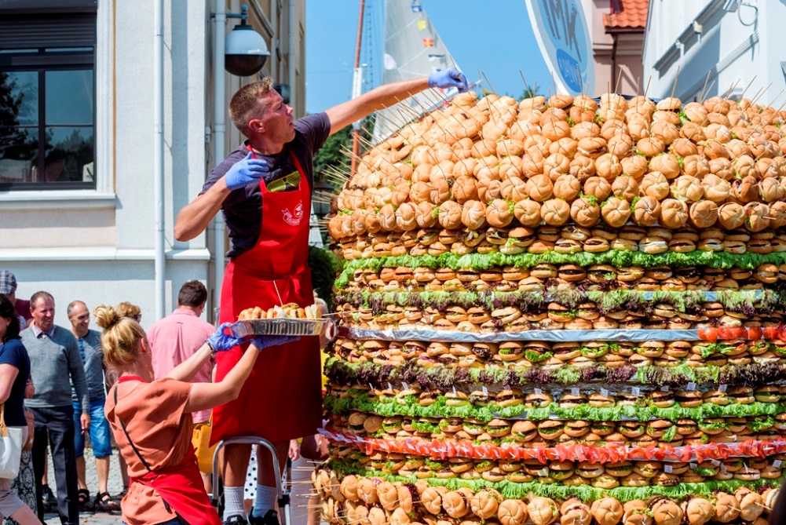
Barbekiu rekordai
Sriubos šaukštas:
180 l / 11,45m
Mėsainis:
Iš 3‘000 mėsainių

Slide 19
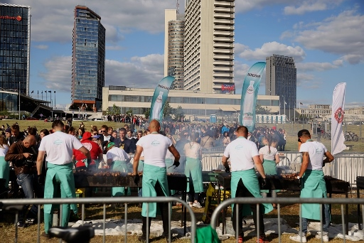
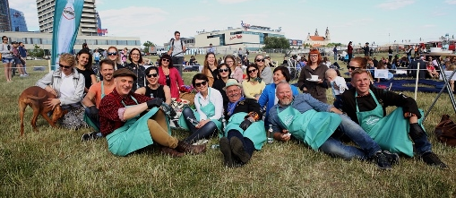
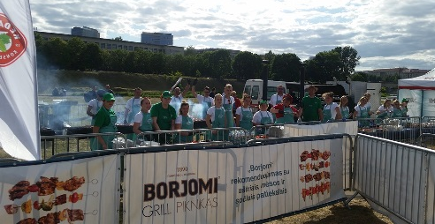
Kiti renginiai
Borjomi Grill piknikai didžiuosiuose šalies miestuose

Slide 20
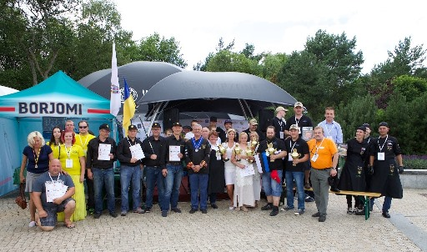
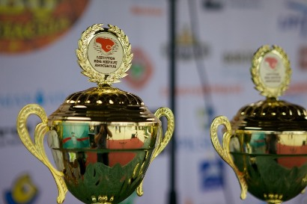
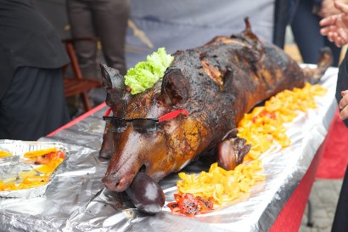
Kiti renginiai
Baltijos šalių ir Lietuvos barbekiu ir visos kiaulės kepimo čempionatai

Slide 21
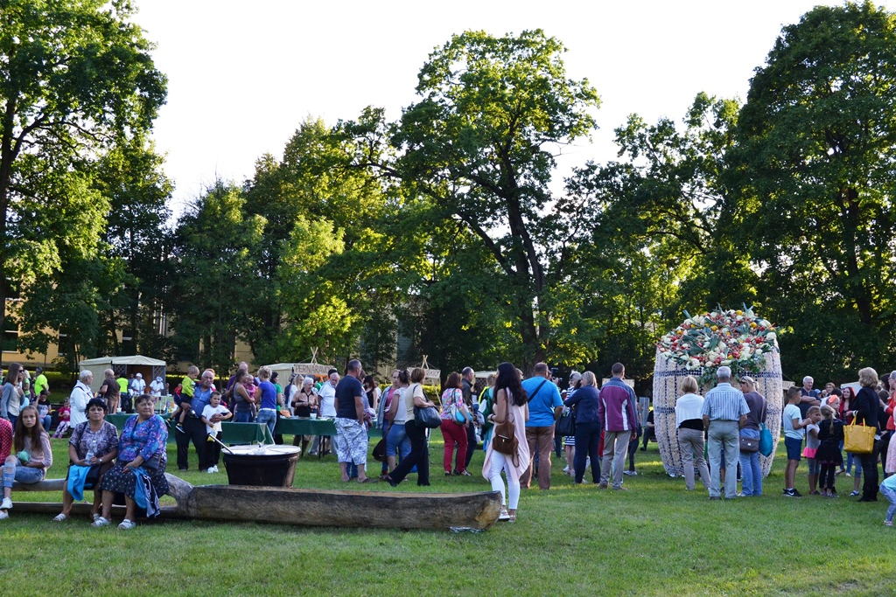
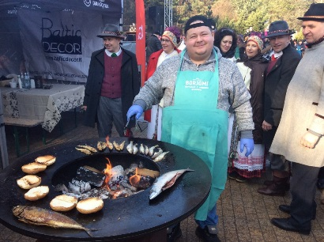
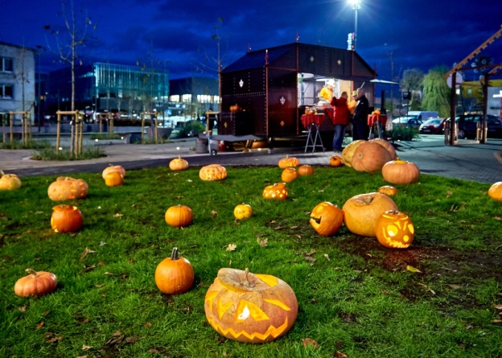
Kiti renginiai
Barbekiu varžytuvės, miestų šventės ir t.t.

Slide 22
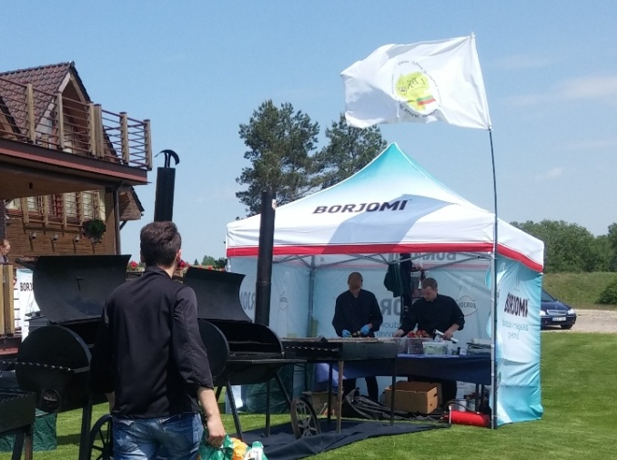
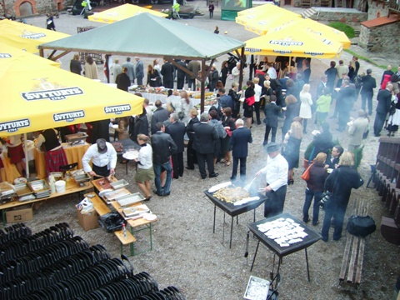
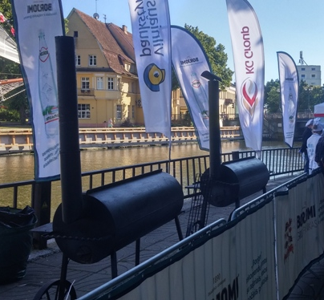
Palapinės, vėliavos
Iš tolo gerai matoma, daugkartinio panaudojimo, nebrangi reklamos forma, galima naudoti ne tik LBKA, bet ir jūsų renginių metu
Vasaros metu palapinių nuoma itin sudėtinga, todėl palapinė su jūsų reklama gali būti naudojama ir kitų LBKA renginių metu

Slide 23
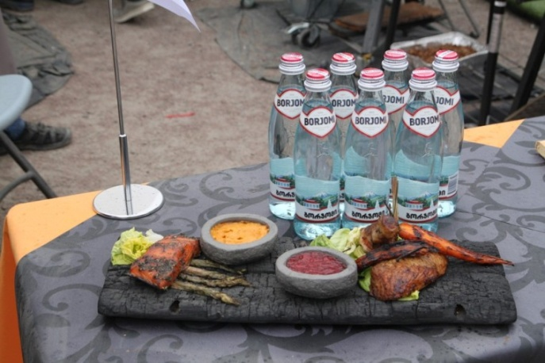
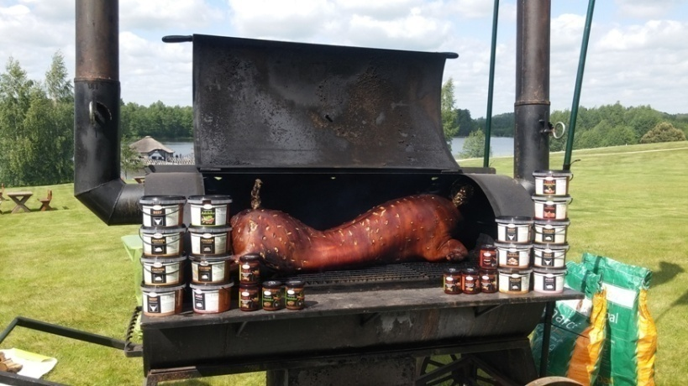
Produkcijos pavyzdžiai
Produkcijos pavyzdžiai gali būti dalinami kartu su maistu uždarų ir viešų renginių metu
Vartotojas gali būti papildomai informuojamas apie naujo produkto vartojimo situacijas, panaudojimo galimybes derėjimą su tam tikrais patiekalais
Itin tinkama forma pristatant naujus produktus ar norint išsiaiškinti nuomonę apie esamus

Slide 24
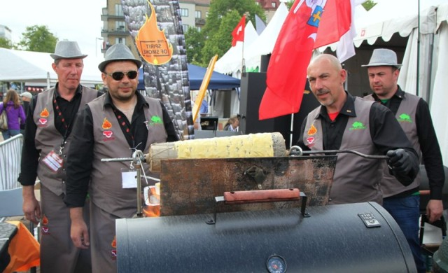
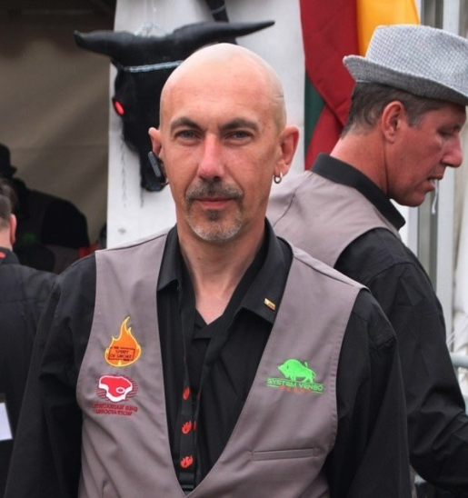
Atributika
Nebrangi, tačiau efektyvi reklamos forma: barbekiu meistrai dirba atviroje erdvėje renginių metu, o praeiviai ar renginio dalyviai paprastai rodo didelį susidomėjimą jų darbo procesu.
Barbekiu meistrai maisto ruošimo ar dalinimo metu dažnai fotografuojami, dėl to reklama ant aprangos ne kartą pamatoma ir jau pasibaigus renginiui

Slide 25
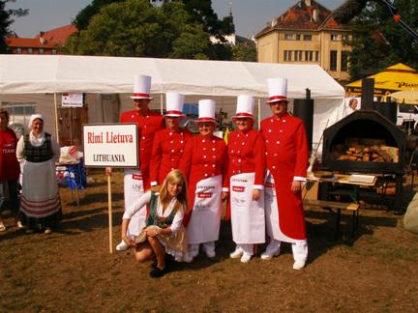
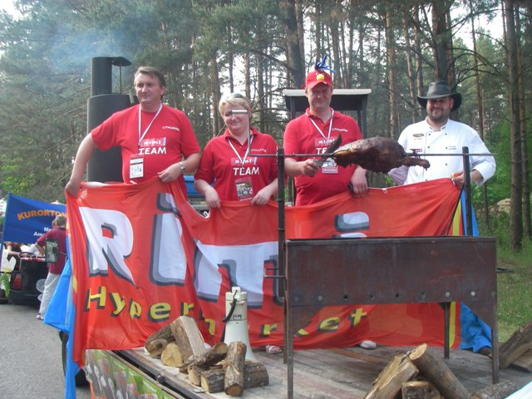
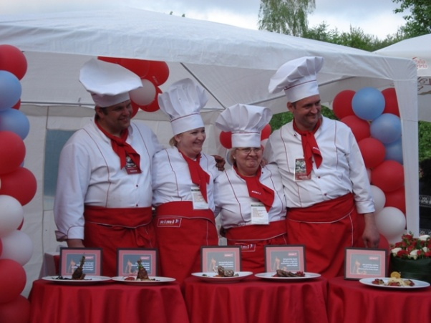
Komanda
Lietuvos čempionatas – ne tik varžybos, bet ir įsimintinas iškilmingas ir smagus renginys
Savos komandos subūrimas čempionatui – puiki motyvacijos priemonė, šventė įmonės darbuotojams ir komandos stiprinimo (team building) galimybė
Sava komanda gali puikiai ir nemokamai reprezentuoti ir reklamuoti savo įmonę, idealiai tinka panaudojimui viešiesiems ryšiams

Slide 26
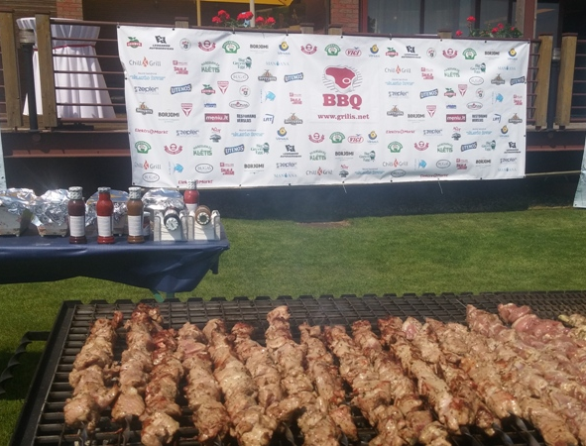
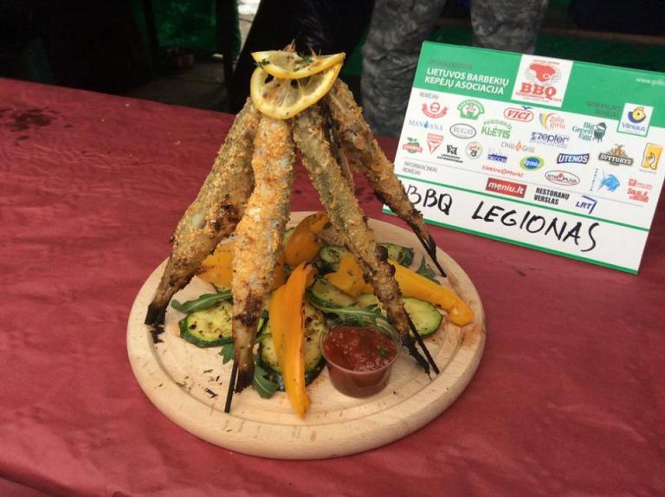
Kitos reklaminės pozicijos
Darykime žmones laimingus,kepkime barbekiu ir susiraskime draugų visame pasaulyje.Mūsų tinklalapio adresas www.grilis.com
Logotipai ant visos informacinės medžiagos:
Dalyvių, teisėjų kortelių
Informacinės medžiagos
Kiekvienos komandos kiekvieno patiekalo ekspozicinės lėkštės
Galimos ir kitos bendradarbiavimo formos

Slide 27
Darykime žmones laimingus,
kepkime barbekiu ir susiraskime draugų visame pasaulyje!

Slide 28
Kontaktai
Aurelijus Bagočiūnas
LBKA direktorius
aurelijus.bagociunas@gmail.com
+370 616 25811
Lietuvos barbekiu kepėjų asociacija
www.grilis.net
Facebook: Lbka Asociacija
+370 616 25811

